Slide 1
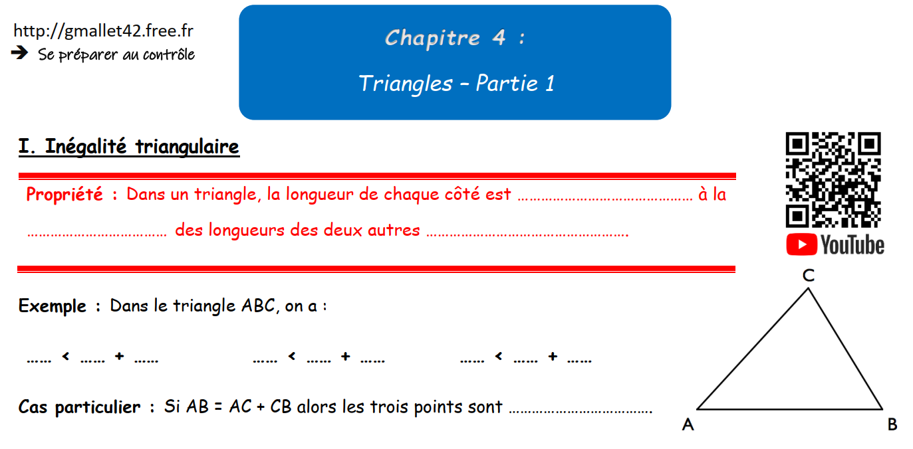
inférieure
somme
côtés
AB
AC
CB
AC
AB
BC
BC
BA
AC
alignés

Slide 2
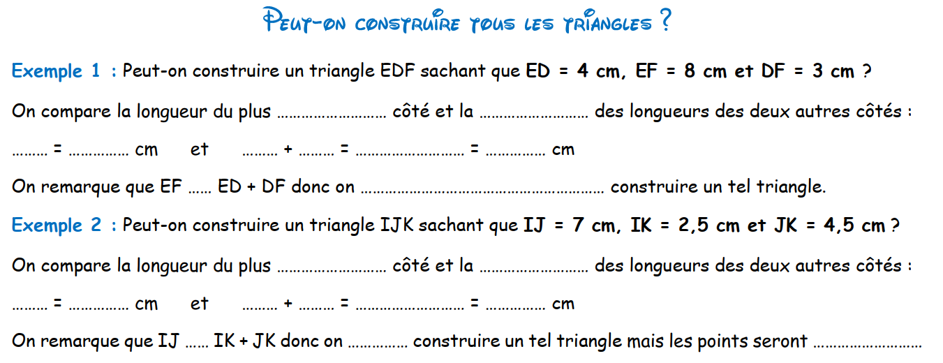


grand
somme
EF
8
ED
DF
4 + 3
7
$$>$$
ne peut pas
grand
somme
IJ
7
IK
JK
2,5 + 4,5
7
$$=$$
peut
alignés

Slide 3
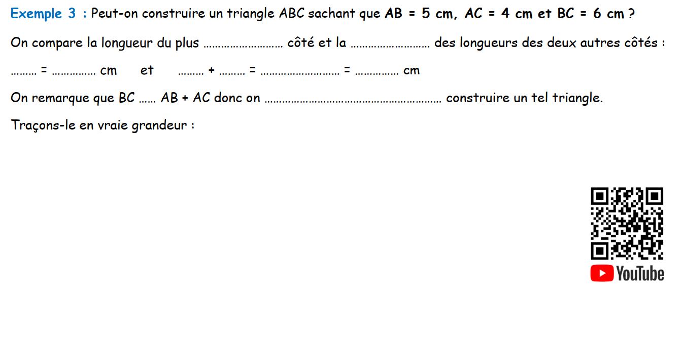

grand
somme
BC
6
AB
AC
5 + 4
9
$$<$$
peut

Slide 4
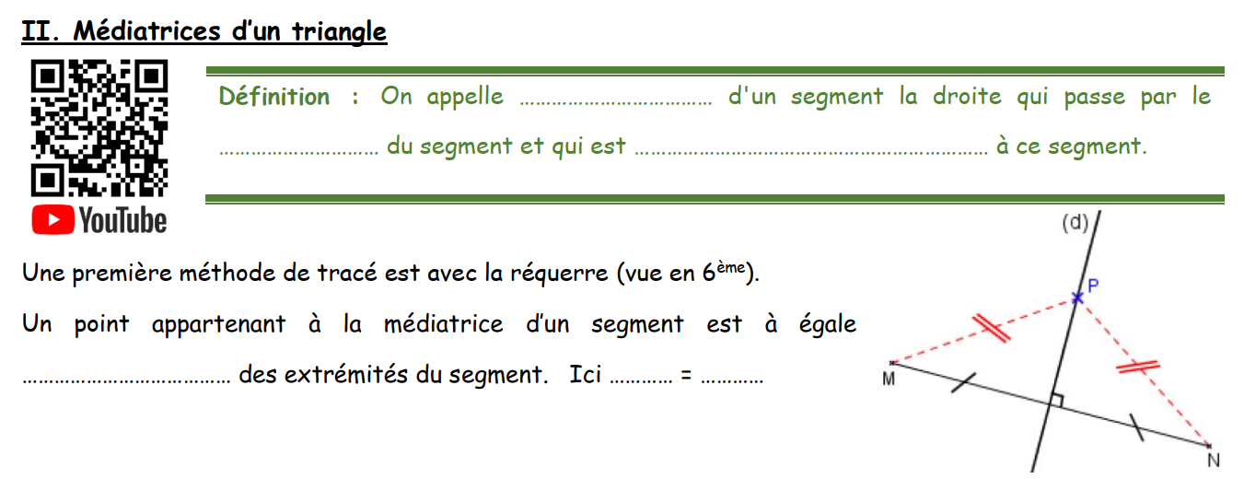
médiatrice
milieu
perpendiculaire
PN
distance
PM

Slide 5
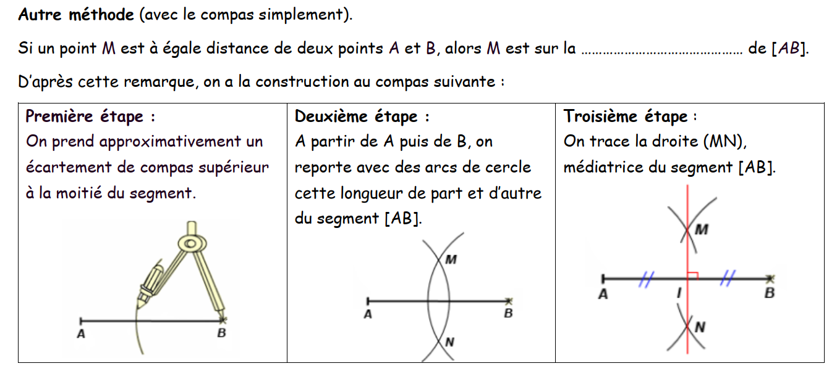
médiatrice

Slide 6
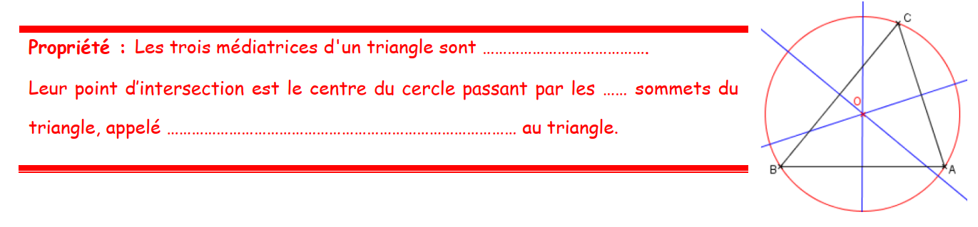
sécantes
3
centre du cercle circonscrit

Slide 7
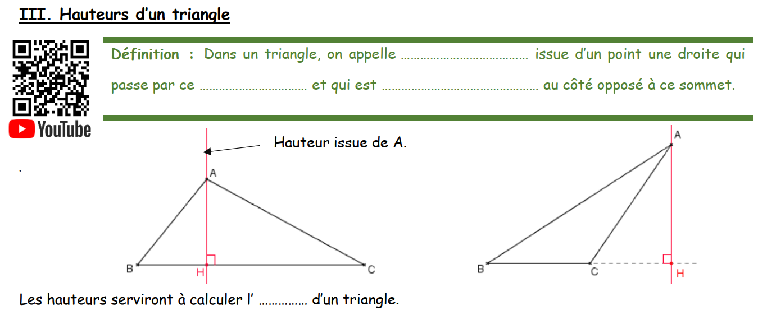
hauteur
point
perpendiculaire
aire

